Slide 1
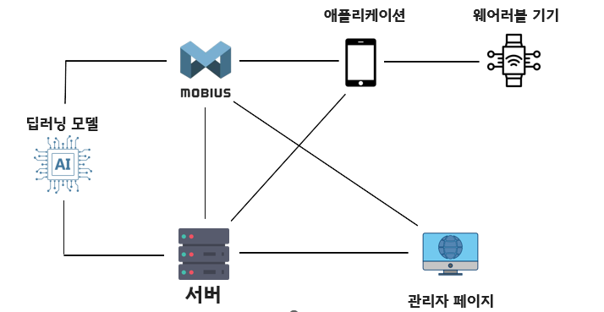
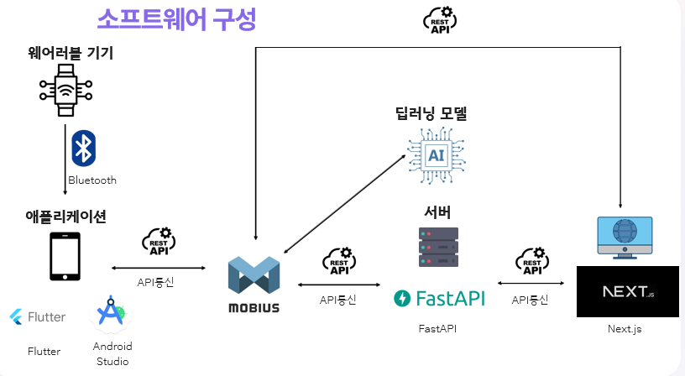
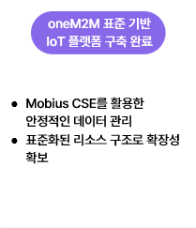
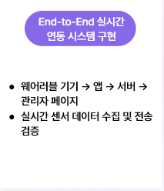
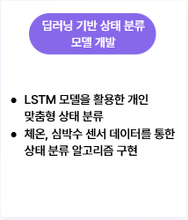
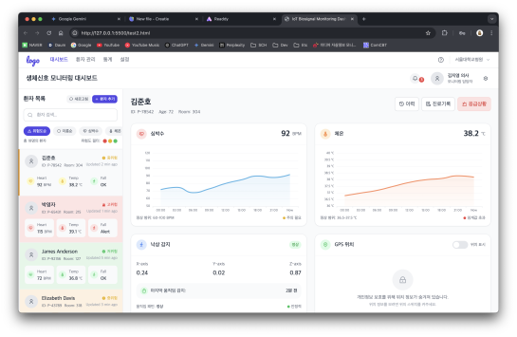
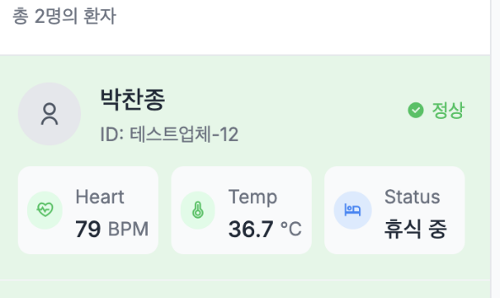
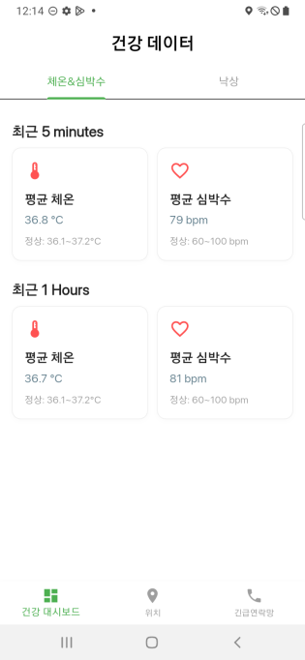
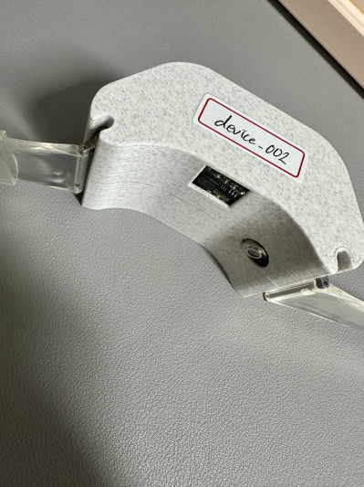






제목 : 케어링크
지도교수 : 전창완 교수님
참가학생 : 사물인터넷학과
20221332 민병희, 20171533 박찬종, 20191506 최재혁, 20201508 양기석, 20221471 순나툴러
제작 배경 및 목적
제작배경: * 세계에서 가장 빠른 속도로 고령화가 진행되고 있으며, 이에 따라 1인 가구 노인과 만성질환자의 비율이 급격히 증가
* 돌봄 인력 부족과 사회적 부담 증가
* 효율적인 건강관리와 응급 상황 대응 체계 구축
* 코로나19 이후 비대면 돌봄과 원격 헬스케어에 대한 수요 급증
목적: 웨어러블 디바이스르 통해 사용자의 생체 데이터를 실시간으로 수집 분석하고, 이를 보호자와 기관이 동시에 모니터링할 수 있는 지능형
건강관리 시스템을 구축
작품개요
(작품개요) CareLink는 웨어러블 기기, 모바일 애플리케이션, Mobius 서버, 관리자 페이지로 구성된 통합 헬스케어
시스템으로, 착용자의 심박수,체온,GPS,낙상 데이터를 실시간으로 수집하고 BLE 통신을 통해 앱과 서버에 전송하여 분석,시각화한다. LSTM 딥러닝 모델을 적용해 착용자의 상태를 예측하고 보호자나 기관이 즉시 확인할 수 있도록 함으로써, 개인 맞춤형 비대면 건강관리와 응급 상황 조기 대응을 가능하게 한다.
(시스템 설계 및 핵심 기능)
웨어러블 기기: 심박수센서, 체온센서, gps센서, 낙상감지센서 탑재
모바일 애플리케이션(Flutter기반): BLE 통신을 통해 센서 데이터를 수집하고 시각화, 보호자들 실시간 모니터링
서버(Mobius + FastAPI): 실시간으로 환자의 데이터 저장, 딥러닝 분석, 관리자 페이지와 연동
관리자 페이지(next.js): 기관 및 보호자가 환자 상태를 실시간 모니터링
내용 및 설명
개발결과 및 기대효과
(작품설명)
1. CareLink는 웨어러블 기기 -> 모바일 앱 -> 서버 -> 관리자 페이지로 이어지는 End-to-End 구주를 통해, 착용자의 생체 데이터를 실시간으로
수집하고 분석합니다.
2. 센서에서 수집된 심박수, 체온, 위치, 자세 정보는 BLE 통신을 통해 앱으로 전달되며, 앱은 데이터를 Mobius 서버로 전송합니다.
3. 서버는 이를 LSTM 딥러닝 모델에 입력하여 착용자의 상태(예: 활동, 휴식, 이상 상태 등)을 분류하고, 보호자 및 기관 관리자 페이지에서 즉시
확인할 수 있습니다.
4. 이러한 구조는 응급 상황의 조기 발견, 맞춤형 건강 데이터 관리, 사회적 돌봄 시스템의 부담 완화라는 의미 있는 가치를 제공합니다.
(개발 결과)
(기대 효과 및 향후 발전 계획)
착용자 상태 이상을 조기 감지하여 응급 상황 대응 시간 단축
보호자 및 의료기관의 모니터링 효율 향상
데이터 기반의 개인 맞춤형 건강관리 가능
사회적 돌봄 부담 완화 및 지속 가능한 헬스케어 시스템 구축
IoT-01

